Slide 1
ÔN TẬP GIỮA KÌ II

Slide 2
HỎI NHANH – ĐÁP GỌN
Câu 1
Câu 2
Câu 3
Câu 4
Câu 5
Câu 6
Câu 7
Câu 8
Câu 9
Câu 10

Slide 3


HỎI NHANH – ĐÁP GỌN
Câu 1
?
?
?
?
Đại dương trên thế giới chiếm bao nhiêu phần diện tích của toàn bộ bề mặt trái đất
Đáp án
A. Hơn 70 %
B. Hơn 80 %
A
C. Hơn 60%
D. Gần 70 %

Slide 4
HỎI NHANH – ĐÁP GỌN
Câu 2
?
?
?
?
Thái Bình Dương Nằm giữa châu lục nào?
Thái Bình Dương nằm giữa Châu Á, Châu Đại Dương và Châu Mỹ

Slide 5
HỎI NHANH – ĐÁP GỌN
Câu 3
?
?
?
?
Sóng biển là gì?
A. Là sự giao động tại chỗ của nước theo chiều thẳng đứng
Đáp án
B. Là sự giao động của nước theo chiều ngang
A
C. Là sự di chuyển của nước từ xa vào
D. Là sự di chuyển của nước khi có động đất

Slide 6
HỎI NHANH – ĐÁP GỌN
Câu 3
?
?
?
?
Sóng thần sinh ra do nguyên nhân nào?
Đáp án
A. Động đất, núi lửa ngầm phun
B. Gió
B
C. Lực hút của mặt trăng
D. Lực hút của mặt trăng và mặt trời

Slide 7
HỎI NHANH – ĐÁP GỌN
Câu 1
?
?
?
?
Nhân tố tác động chủ yếu đến quá trình hình thành độ phì của đất là?
Đáp án
A. Đá mẹ
B. Sinh vật
B
C. Khí hậu
D. Địa hình

Slide 8
HỎI NHANH – ĐÁP GỌN
Câu 2
?
?
?
?
Nhận định nào dưới đây không đúng với quá trình hình thành đất?
Đáp án
A. Thời gian quyết định đến màu sắc của đất
B. Khí hậu ảnh hưởng đến chiều hướng phát triển của đất
A
C. Đá mẹ ảnh hưởng đến màu sắc của đất
D. Địa hình ảnh hưởng đến độ dày của tầng đất và độ phì nhiêu của đất

Slide 9
HỎI NHANH – ĐÁP GỌN
Câu 3
?
?
?
?
Nhóm đất nào dưới đây là nhóm đất
tốt nhất?
Đáp án
A. Đất pốt dôn
B. Đất đài nguyên
C
C. Đất đen thảo nguyên ôn đới
D. Đất đỏ vàng nhiệt đới

Slide 10
HỎI NHANH – ĐÁP GỌN
Câu 4
?
?
?
?
Triều cường sảy ra vào ngày nào?
Đáp án
. Ngày trăng tròn và ngày không trằng

Slide 11
Câu 8.Ghép các ô bên trái với các ô bên phải sao cho phù hợp?
a.Có màu đỏ vàng
1. Đất đen thảo nguyên ôn đới
b.Có màu đen
2. Đất pốt dôn
c. Đặc tính chua, nghèo mùn, ít dinh dưỡng
d. Tầng đất dày, tương đối chua,ít dinh dưỡng
3. Đất đỏ vàng nhiệt đới
e.Giàu mùn,là loại đất tốt nhất thế giới

Slide 12
HỎI NHANH – ĐÁP GỌN
Câu 9
?
?
?
?
Trong các ý sau,ý nào là biện pháp làm tăng độ phì của đất?
A. Xới đất
Đáp án
B. Sử dụng phân hóa học,phân hữu cơ
A,B,D
C. Du canh du cư, đốt nương làm rẫy
D. Phủ xanh đất trống đồi trọc

Slide 13
HỎI NHANH – ĐÁP GỌN
Câu 10
?
?
?
?
Ý nào không phải là đặc điểm của rừng nhiệt đới?
Đáp án
A. Cấu trúc rừng có nhiều tầng
B. Rừng có nhiều cây lá kim
B
C. Trong rừng có nhiều loài cây leo trèo giỏi
D. Rừng có nhiều loài dây leo thân gỗ,
phong lan, tầm gửi

Slide 14



NHÓM TÀI NĂNG
- Lớp: 6 nhóm
- Nhiệm vụ: :Hãy vẽ sơ đồ tư duy theo nội dung
- Thời gian: 4 phút
Nhóm 1,2: Lớp đất trên Trái Đất
Nhóm 3,4: Biển và đại dương
Nhóm 5,6: Rừng nhiệt đới

Slide 15
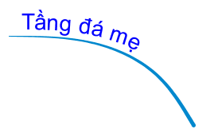
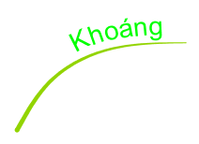







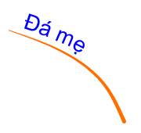


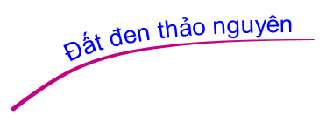
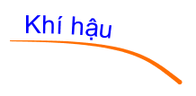




Nhóm 1,2: Lớp đất trên Trái Đất

Slide 16
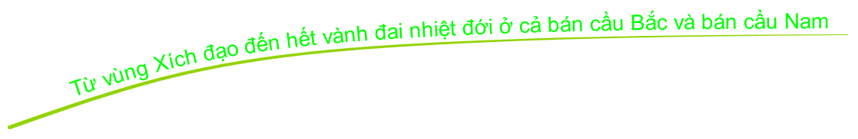
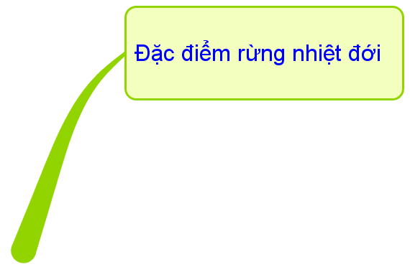
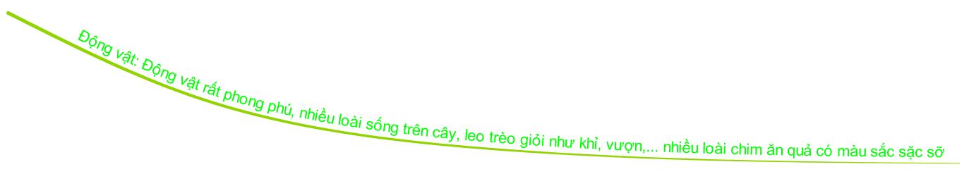

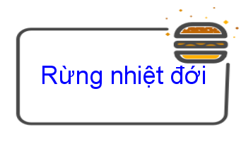
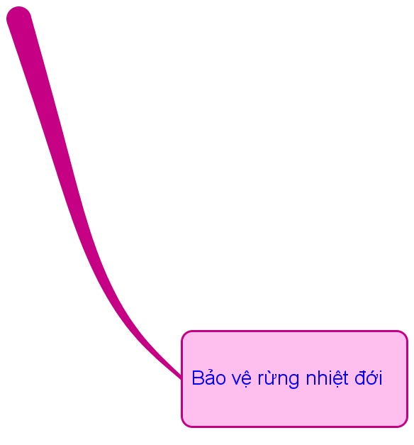
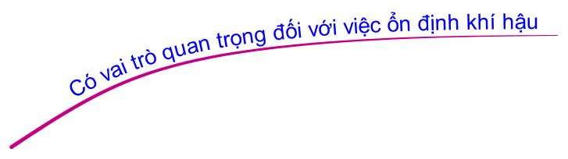


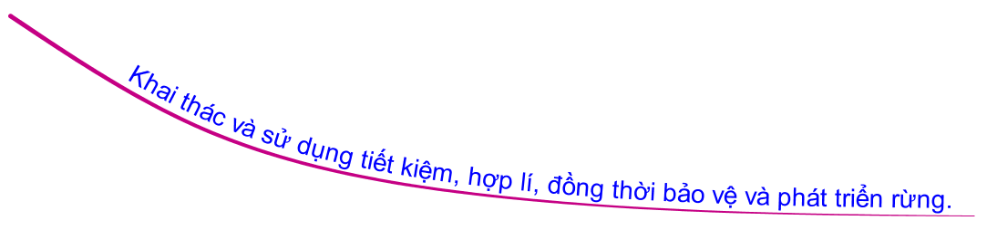
Nhóm 3,4: Rừng nhiệt đới

Slide 17
TÔI TÀI GIỎI – BẠN CŨNG THẾ
HỎI NHANH – ĐÁP GỌN
Kể tên các đại dương trên thế giới
nguyên nhân sinh ra sóng thần, biện pháp ứng phó khi có sóng thần.
Kể tên các nhân tố hình thành đất, Theo em nhân tố nào là quan trọng nhất, vì sao?
Đặc điểm của rừng nhiệt đới?
Ở Việt Nam kiểu rừng nhiệt đới nào chiếm ưu thế? Biện pháp bảo vệ rừng nhiệt đới ?

Slide 18
nguyên nhân sinh ra sóng thần, biện pháp ứng phó khi có sóng thần.
Nguyên nhân: Động đất và núi lửa ngầm
Biện pháp
Loan báo cho người khác biết
Nhanh chóng di chuyển ra xa bờ tới những nơi an toàn

Slide 19
Kể tên các nhân tố hình thành đất, Theo em nhân tố nào là quan trọng nhất, vì sao?
Các nhân tố hình thành đất: Đá mẹ, Sinh vật, khí hậu, Địa hình, thời gian.
Nhân tố quan trọng

Slide 20
Đặc điểm rừng nhiệt đới
- Phân bố: Từ vùng xích đạo đến hết vành đai nhiệt đới
Khí hâụ: nhiệt độ trên 21 độ C, lượng mưa 1700m
Động vật: rất phong phú
Thực vật: nhiều tầng tán, trong rừng có nhiều loại
Phân loại: 2 loại: rừng mưa nhiệt đới và rừng nhiệt đới gió mùa.

Slide 21
Khác nhau của rừng mưa nhiệt đới và rừng nhiệt đới gió mùa
Khí hậu

